Slide 1
A/B Test
권순홍
2021.12.09
Notes:
.

Slide 2
목차
1. A/B Test 소개
• A/B Test 란?
• 사례
2. Testing 방법
• 진행 단계
• 신뢰성
• 지원 툴
3. 정리
• 장단점
• 정리
4. Firebase A/B Test
• FA & FRC
• AOS setting
• A/B Test
5. QnA
Notes:
.

Slide 3
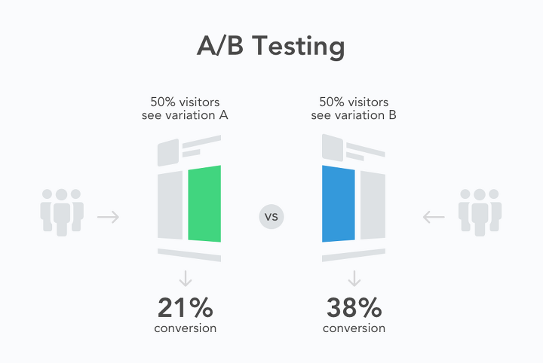
A/B Test 소개
A/B Test 란?
•실 사용자(전체 or 특정 타겟)를 대상으로 대조군(A)과 실험군(B)으로 나누어 특정 UI나 알고리즘의 효과를 비교하는 방법론
splitmetrics.com
Notes:
.

Slide 4
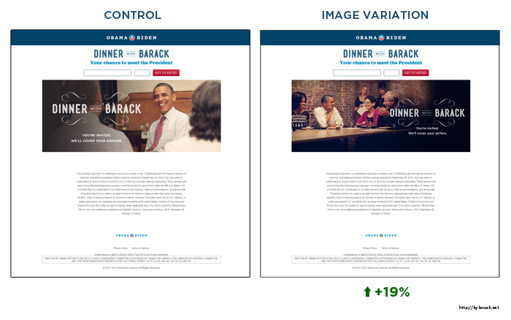
A/B Test 소개
사례
오바마 사이트의 웹 개발 이사였었던 카일 러쉬는 오바마 웹사이트에서 500건의 A/B 테스트를 통해 기부 전환율을 49% 올렸고 이메일 수집률을 161%나 증가시켰다.
정책이 크게 변했거나 하는 외부 변수 없이 단순히 사이트의 UI를 대상으로 한 A/B 테스트만으로 증가시킨 것이다.
https://www.mk.co.kr/news/business/view/2017/05/347786/
Notes:
.

Slide 5
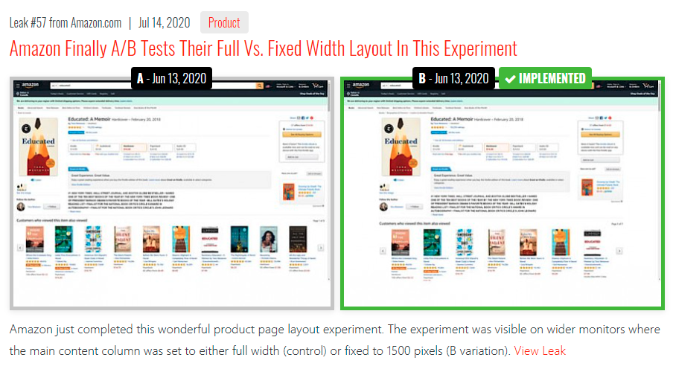
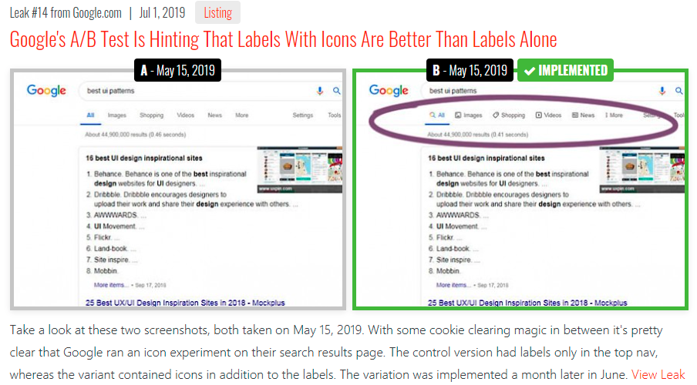
A/B Test 소개
사례
아마존 A/B Test - Full width vs Fixed Width
구글 A/B Test - 탭메뉴 아이콘 유/무 테스트
https://brunch.co.kr/@digitalnative/17
Notes:
.

Slide 6
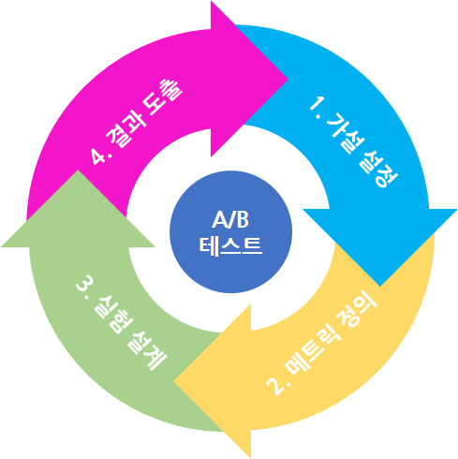
Testing 방법
진행 단계
https://zephyrus1111.tistory.com/28
가설 설정 -> 메트릭 정의 -> 실험 설계 -> 결과 도출
Notes:
.

Slide 7
Testing 방법
진행 단계 - 가설 설정
“다운로드 버튼의 색상을 초록색으로 바꾸면
기존 빨간색일 때보다 더 많은 사용자가
다운로드 할 것이다.”
Download
Download
검증하고자 하는 것이 무엇인지를 구체화 하는 단계
Notes:
.

Slide 8
Testing 방법
진행 단계 - 메트릭 정의
“다운로드를 누른 유저의 수”
“다운로드를 취소한 유저의 수”
가설을 검증하기 위한 측정 기준을 정의
Notes:
.

Slide 9
Testing 방법
진행 단계 - 실험 설계
대조군 (A)
실험군 (B)
Download
Download
Download
Download
Download
Download
대조군(A)과 실험군(B)로 나누어 실험 환경을 설정
단, 검증할 요소 외 다른 요소들은 달라지면 안됨
Notes:
.

Slide 10
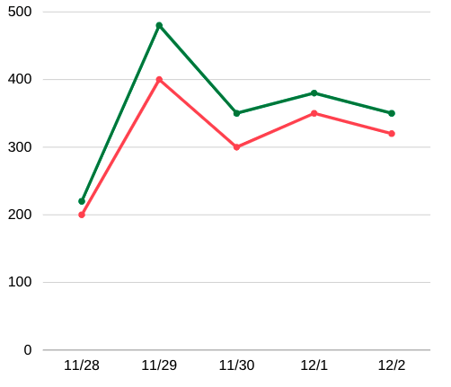
Testing 방법
진행 단계 - 결과 도출
실험결과
통계 결과를 참고하여 가설 검증 및 적용
만약 유의미한 차이가 없다면, 가설 검정 절차를 재수행
Notes:
.

Slide 11
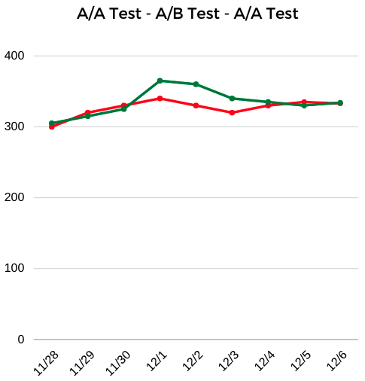
Testing 방법
신뢰성 - A/A Test
A/A
Test
A/B
Test
A/A
Test
•A/A Test -> A/B Test -> A/A Test
•동일한 Variation을 동시에 보여준 후 차이가 없을시 A/B Test를 진행
•심각한 편중이나 왜곡이 있을 경우, 해결 후 A/B Test를 진행함
Notes:
.

Slide 12



Testing 방법
지원 툴
Firebase A/B Test
- 한글 지원
- 무료
https://firebase.google.com/
Hackle
- 한글 지원
- 부분 유료
https://hackle.io/ko/
Apptimize
- 한글 미지원
- 부분 유료
https://apptimize.com/
Notes:
.

Slide 13
정리
장점
•실제 상황에서 고객의 실제 행동을 테스트함
•매우 작은 성능의 차이도 측정할 수 있음
•테스트 비용이 저렴함
Notes:
.

Slide 14
정리
단점
•계절, 취향 등 시간의 흐름에 따라 결과가 달라질 수도 있음
•트래픽이 적은 상태에는 사실상 의미 없음
•테스트로 인한 단기적 손실이 발생할 수 있음
Notes:
.

Slide 15
정리
정리
“사용자 관점에서 성과를 기반으로 한 테스트”
UI 최적화 및 비지니스 성장을 위한 선택에 도움
Notes:
.

Slide 16
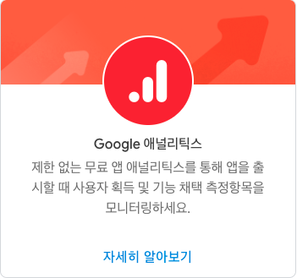
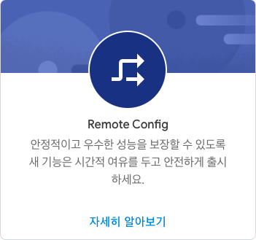
Firebase A/B Test
FA & FRC
Firebase Analytics (FA)
• Google Anlaytics 기반으로 모바일 앱에 대한 포괄적인 인앱 행동 및 마케팅 분석 데이터 제공
Firebase Remote Config (FRC)
• 앱 업데이트를 게시하지 않고도 앱의 동작과 모양을 변경할 수 있도록 도와주는 서비스
Notes:
.

Slide 17
Firebase A/B Test
AOS - FA
Gradle (:app)
implementation 'com.google.firebase:firebase-analytics-ktx'
•원하는 부분에서 이벤트를 로깅
•콘솔에서 이벤트 발생 횟수 분석 가능
•A/B Test에서 이벤트 발생을 관측하기 위해 필요
Analytics Event Logging
val firebaseAnalytics = FirebaseAnalytics.getInstance(this)
val bundle = Bundle() bundle.putString(FirebaseAnalytics.Param.ITEM_ID, "test id") bundle.putString(FirebaseAnalytics.Param.ITEM_NAME, "test name") firebaseAnalytics.logEvent(FirebaseAnalytics.Event.SELECT_ITEM, bundle)
//with Custom Event
firebaseAnalytics.logEvent("custom_event", null)
Notes:
.

Slide 18
Firebase A/B Test
AOS - FRC
Gradle (:app)
implementation 'com.google.firebase:firebase-config-ktx'
Remote Config
val remoteConfig = Firebase.remoteConfig val configSettings = remoteConfigSettings { minimumFetchIntervalInSeconds = 0 //실사용에선 3600이상 } remoteConfig.setConfigSettingsAsync(configSettings) remoteConfig.fetchAndActivate().addOnCompleteListener(this) { task -> if (task.isSuccessful) { val updated = task.result Log.d(TAG, "Config params updated: $updated") val str = remoteConfig.getString("testRemote") Log.d(TAG,"remote config data : $str")
Log.d(TAG, "Fetch and activate succeeded") } else { Log.d(TAG, "Fetch failed") } }
•원하는 부분에 가져온 데이터를 적용
•콘솔에서 문자열, 숫자, bool, JSON 형식으로 데이터 저장 가능
•Default 데이터를 xml로 설정 가능
ex) remoteConfig.setDefaultsAsync(R.xml.remote_config_defaults)
•A/B Test에서 실험군과 대조군의 데이터를 나누기 위해 사용
Notes:
.

Slide 19
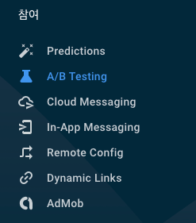
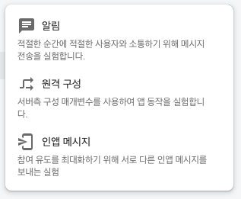
Firebase A/B Test
A/B Test
1. Firebase 콘솔 접속 -> 참여 -> A/B Test 선택
2. 실험 만들기 -> 원격 구성
Notes:
.

Slide 20
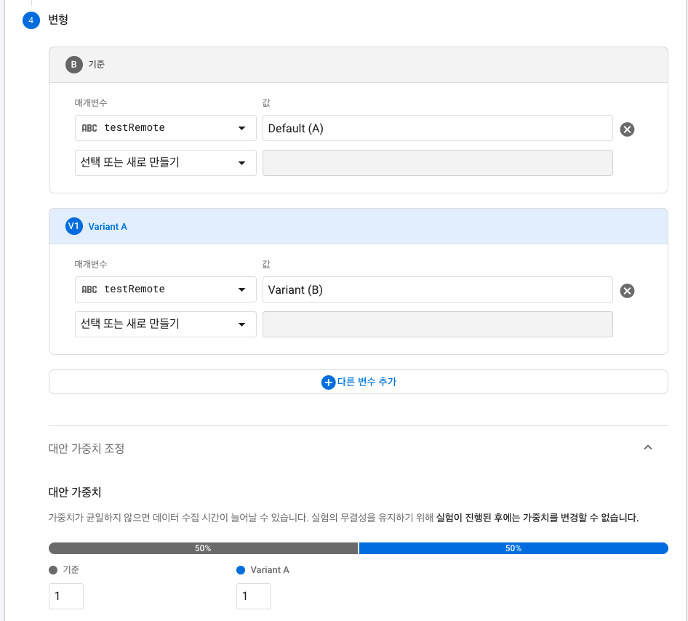
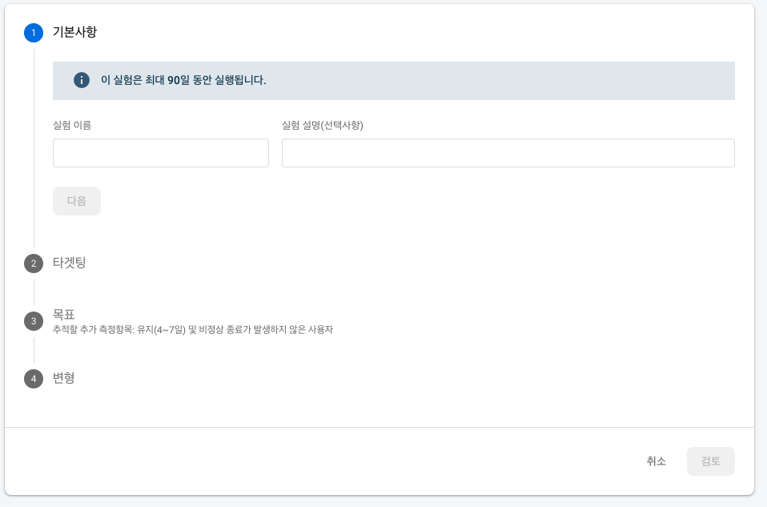
Firebase A/B Test
A/B Test
3-1. 기본사항, 타겟팅, 목표 입력
3-2. 마지막 “변형”부분에서 실험군 및 대조군 데이터 설정 및 가중치 조절
4. 입력 완료 후 “검토”버튼을 누름
Notes:
.

Slide 21
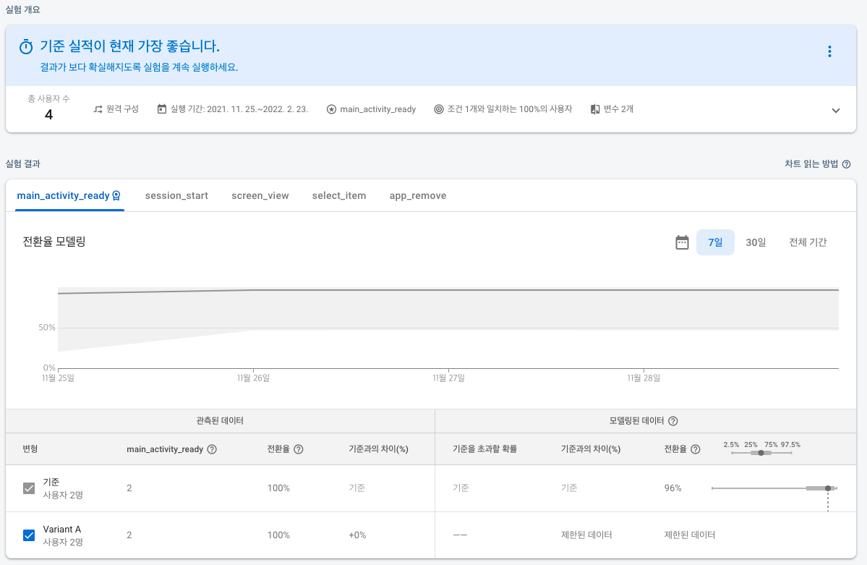
Firebase A/B Test
A/B Test
AOS 코드
http://svcdiv.uangel.com:7990/users/ksh7512/repos/ab_test_example/browse
주의사항
•A/B Test는 실시간으로 데이터 갱신 안 됨
(대략 하루이상이 걸릴수 있음)
https://stackoverflow.com/questions/49311141/firebase-remote-config-a-b-testing-shows-no-results-after-24-hours
5. 실험 시작 및 일정 시간 후 데이터 확인 가능
Notes:
.

Slide 22

QnA
Notes:
.

